Slide 1
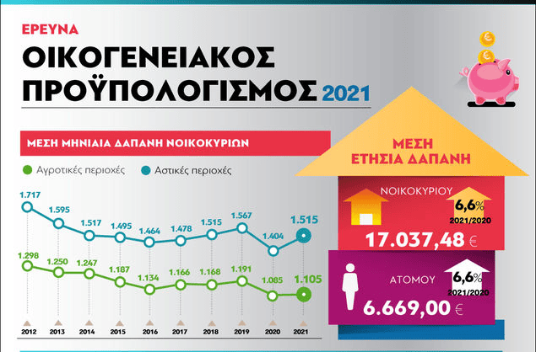
Ανακαλύψτε τα Μυστικά του Οικογενειακού Προϋπολογισμού!
Ανακαλύψτε τα Μυστικά του Οικογενειακού Προϋπολογισμού!
Θέλετε να μάθετε πώς να διαχειρίζεστε καλύτερα τα οικονομικά του νοικοκυριού σας; Συνεχίστε να σκρολάρετε για να ανακαλύψετε 15 βασικά σημεία για έναν επιτυχημένο οικογενειακό προϋπολογισμό!

Slide 2
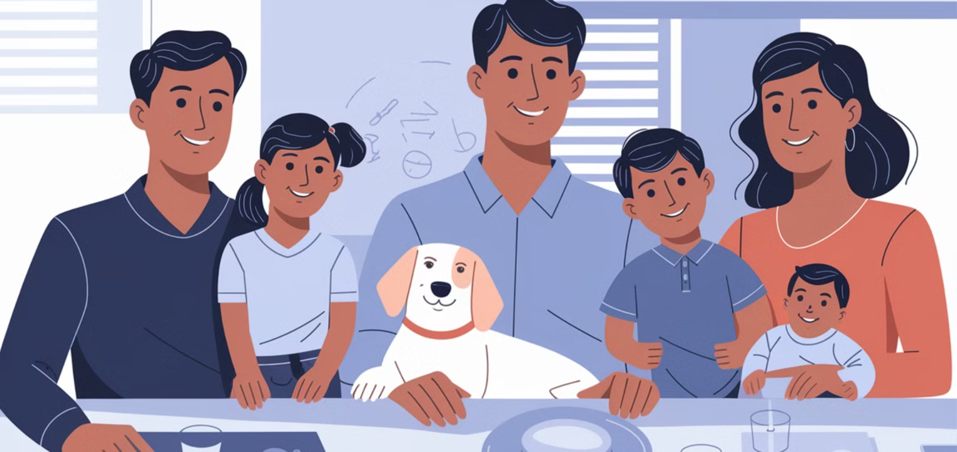
Τι Είναι το Νοικοκυριό;
1
Ορισμός
Το νοικοκυριό μπορεί να αποτελείται από ένα άτομο, μια οικογένεια ή άτομα που συγκατοικούν.
2
Χαρακτηριστικό
Κύριο χαρακτηριστικό είναι η κοινή λήψη αποφάσεων για οικονομικά θέματα.
3
Διαφορά
Οι όροι "νοικοκυριό" και "οικογένεια" δεν
ταυτίζονται πάντα.

Slide 3
Πηγές Εισοδήματος Νοικοκυριού
Μισθός
Σύνταξη
Κύρια πηγή εισοδήματος για πολλά νοικοκυριά.
Σημαντική πηγή για συνταξιούχους.
Ενοίκια
Τόκοι
Εισόδημα από ακίνητη περιουσία.
Έσοδα από αποταμιεύσεις ή επενδύσεις.

Slide 4
Άμεσο vs Έμμεσο Εισόδημα
Άμεσο Εισόδημα
Χρήματα που εισρέουν απευθείας στο νοικοκυριό (π.χ. μισθός, ενοίκια).
Έμμεσο Εισόδημα
Υπηρεσίες που προσφέρουν τα μέλη χωρίς αμοιβή (π.χ. μαγείρεμα, επιδιορθώσεις).
Το έμμεσο εισόδημα εξοικονομεί χρήματα που θα ξοδεύονταν σε εξωτερικές υπηρεσίες.

Slide 5
Στόχοι και Αποφάσεις Νοικοκυριού
1
Κύριος Στόχος
Μεγιστοποίηση της ικανοποίησης αναγκών
με το διαθέσιμο εισόδημα.
2
Κατανομή Εισοδήματος
Απόφαση για το ποσό που
θα καταναλωθεί και θα αποταμιευθεί.
3
Επιλογή Αγαθών
Απόφαση για τα είδη και τις ποσότητες
των αγαθών προς κατανάλωση.
4
Αποταμίευση
Καθορισμός ποσού, διάρκειας και
σκοπού της αποταμίευσης.

Slide 6
Παράγοντες που Επηρεάζουν τις Αποφάσεις
Ύψος Εισοδήματος
Μέγεθος Νοικοκυριού
Καθορίζει τις δυνατότητες κατανάλωσης και αποταμίευσης.
Επηρεάζει τις ανάγκες και την κατανομή πόρων.
Γεωγραφικό Περιβάλλον
Κοινωνικό Περιβάλλον
Διαφορετικές ανάγκες σε ορεινές και πεδινές περιοχές.
Διαφορές μεταξύ αστικών και αγροτικών περιοχών.

Slide 7
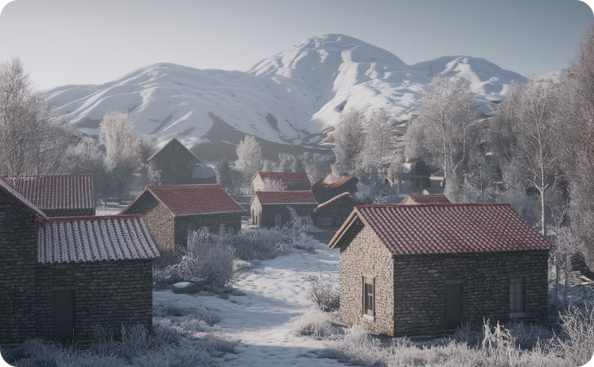
Παράδειγμα: Ανάγκες Θέρμανσης
Φλώρινα
Κρήτη
Υψηλές ανάγκες θέρμανσης λόγω ψυχρού κλίματος.
Χαμηλότερες ανάγκες θέρμανσης λόγω ήπιου κλίματος.
Το γεωγραφικό περιβάλλον επηρεάζει σημαντικά τις ανάγκες και τα έξοδα ενός νοικοκυριού.

Slide 8
Ο Οικογενειακός Προϋπολογισμός
1
Ορισμός
Σχέδιο για την ορθή διαχείριση
του οικογενειακού εισοδήματος.
2
Είδη
Εβδομαδιαίος, μηνιαίος,
ετήσιος ανάλογα με τη διάρκεια.
3
Συχνότητα
Συνήθως μηνιαίος, λόγω
της συχνότητας εσόδων και εξόδων.

Slide 9
Διαφορές στους Οικογενειακούς Προϋπολογισμούς
Οικονομική Κατάσταση
Διαφορετικές επιλογές μεταξύ πλούσιων και φτωχών νοικοκυριών.
Προτεραιότητες
Κάποια νοικοκυριά προτιμούν διακοπές, άλλα αποταμίευση για αγορά σπιτιού.
Κάθε νοικοκυριό έχει μοναδικές ανάγκες και προτεραιότητες που επηρεάζουν τον προϋπολογισμό του.

Slide 10
Παράδειγμα Ορθής Διαχείρισης
Έσοδα
Έξοδα
Μισθός: 1200 €
Σύνολο: 1000 €
Πλεόνασμα: 200 €
Η ορθή διαχείριση οδηγεί σε πλεόνασμα, επιτρέποντας αποταμίευση ή επιπλέον επενδύσεις.

Slide 11
Παράδειγμα Λανθασμένης Διαχείρισης
Έσοδα
Έξοδα
Μισθός: 1200 €
Σύνολο: 1300 €
Έλλειμμα: 100 €
Η λανθασμένη διαχείριση οδηγεί σε έλλειμμα, δημιουργώντας χρέη και οικονομική πίεση.

Slide 12
Κλειδιά για Επιτυχημένη Διαχείριση
Συνεργασία
Διάλογος
Όλα τα μέλη συμβάλλουν στις εργασίες του σπιτιού.
Ανοιχτή επικοινωνία για οικονομικά θέματα.
Κατανόηση
Εκπαίδευση
Αμοιβαία υποστήριξη στις οικονομικές αποφάσεις.
Διδασκαλία οικονομικής διαχείρισης στα παιδιά.

Slide 13
Σημασία της Ανατροφής των Παιδιών
1
Αποταμίευση
Ενθάρρυνση των παιδιών
να αποταμιεύουν από μικρή ηλικία.
2
Καταναλωτική Συνείδηση
Ανάπτυξη υπεύθυνης καταναλωτικής συμπεριφοράς.
3
Προσαρμοστικότητα
Εκπαίδευση στην αντιμετώπιση
δύσκολων οικονομικών καταστάσεων.
4
Γονεϊκό Παράδειγμα
Οι γονείς ως πρότυπα ορθής οικονομικής διαχείρισης.

Slide 14
Οφέλη Ορθής Διαχείρισης
1
2
4
3
1
Οικονομική Σταθερότητα
Εξασφάλιση βασικών αναγκών και αποφυγή χρεών.
2
Μελλοντική Ασφάλεια
Δυνατότητα αποταμίευσης για μελλοντικούς στόχους.
3
Οικογενειακή Αρμονία
Λιγότερο άγχος και καλύτερες
σχέσεις μεταξύ των μελών.
4
Εκπαιδευτική Αξία
Τα παιδιά μαθαίνουν
υπεύθυνη οικονομική συμπεριφορά.

Slide 15
Ξεκινήστε Σήμερα τον Οικογενειακό Προϋπολογισμό!
Η ορθή διαχείριση του οικογενειακού προϋπολογισμού είναι το κλειδί για οικονομική ευημερία και οικογενειακή γαλήνη. Ξεκινήστε σήμερα να εφαρμόζετε αυτές τις συμβουλές και δείτε τη διαφορά στα οικονομικά σας!
Μοιραστείτε αυτές τις συμβουλές με φίλους και οικογένεια που θα μπορούσαν να επωφεληθούν από αυτές!

Slide 16
https://saferinternet4kids.gr/parousiaseis/digital_marketing_t/
https://saferinternet4kids.gr/parousiaseis/e-commerce/
https://saferinternet4kids.gr/back-to-school/back-to-school-2021/quiz-apates/
https://saferinternet4kids.gr/video/video-adwiseonline/
https://saferinternet4kids.gr/quiz/online-advs/

